Slide 1
Pflegestärkungsgesetz | Pflege
Das zweite Pflegestärkungsgesetz und seine Auswirkungen

Slide 2
afm Pflegeschutz
Agenda
Auswirkungen der Gesetzesänderungen
Gründe für den Abschluss eines Pflegetarifs
Absicherungsbeispiele
Fazit

Slide 3
afm Pflegeschutz
Pflegebedürftigkeit
  Bisher
    Unterscheidung zwischen Pflegebedürftigen mit körperlichen Einschränkungen und mit kognitiven und psychischen Einschränkungen (insbesondere Demenzkranke)
    Enge Bindung an Hilfebedarf bei Alltagsverrichtungen (in § 14 SGB XI normiert)
    Maßgebend ist Pflegezeit bzw. Häufigkeit von Hilfeleistungen (§ 15 SGB XI)
    „Pflegestufe 0“ + 3 Pflegestufen
  Neu
    Entscheidend ist der Grad der Selbstständigkeit bzw. der Verlust der Selbstständigkeit bei Durchführung von Aktivitäten oder bei der Gestaltung von Lebensbereichen
    5 Pflegegrade
    Personen mit Demenz und anderen geistigen und psychischen Beeinträchtigungen sollen zukünftig besser gestellt werden

Slide 4
afm Pflegeschutz
Keine Schlechterstellung
  Mit einer Überleitungsregelung wird sichergestellt, dass die rund 2,8 Millionen Pflegebedürftigen ohne erneute Begutachtung reibungslos in das neue System übergeleitet werden
  Bestandspflegerentner sollen durch die Reform nicht schlechter gestellt werden (auch wenn eine erneute Überprüfung eine Herabstufung ergeben würde)
  Die meisten Demenzkranken werden erstmals leistungsberechtigt
  Viele körperlich Pflegebedürftige rücken in höhere Leistungsbereiche
  Reform soll mehr als 500.000 Menschen zusätzlich Pflegeleistungen sichern!
  Vorschriften zur Sicherung und Entwicklung der Qualität in der Pflege werden zudem ergänzt und neu strukturiert

Slide 5
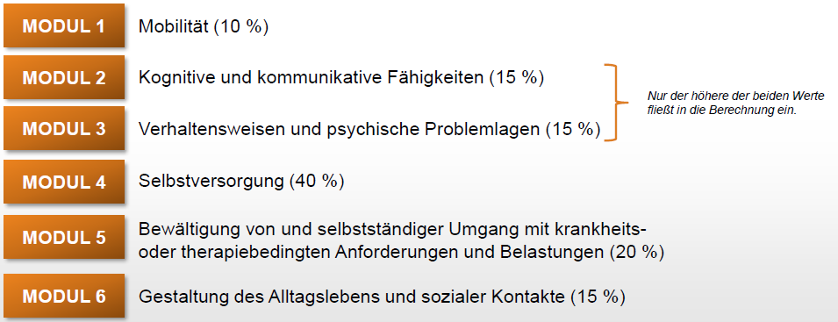
afm Pflegeschutz
Die unterschiedlich gewichteten 6 Module mit 64 Einzelkriterien

Slide 6
afm Pflegeschutz
Umwandlung der alten Pflegestufen in 5 Pflegegrade
  Pflegestufe 0 → Pflegegrad 1
  Pflegestufe 1 → Pflegegrad 2
  Pflegestufe 1 + eingeschränkte Alltagskompetenz → Pflegegrad 3
  Pflegestufe 2 → Pflegegrad 3
  Pflegestufe 2 + eingeschränkte Alltagskompetenz → Pflegegrad 4
  Pflegestufe 3 → Pflegegrad 4
  Pflegestufe 3 + eingeschränkte Alltagskompetenz → Pflegegrad 5
  Härtefall → Pflegegrad 5

Slide 7
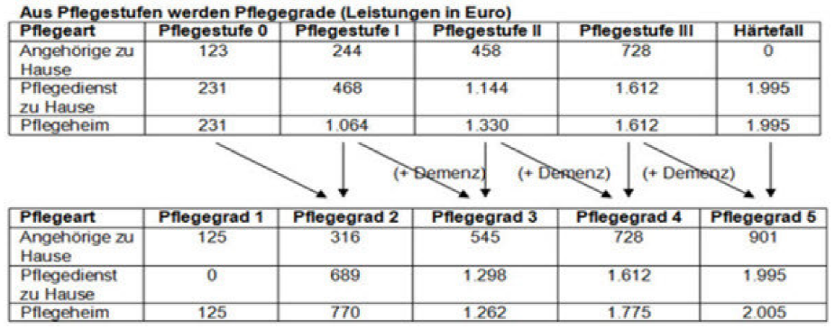
afm Pflegeschutz
  Leistungen nach Einführung der 5 Pflegegrade

Slide 8
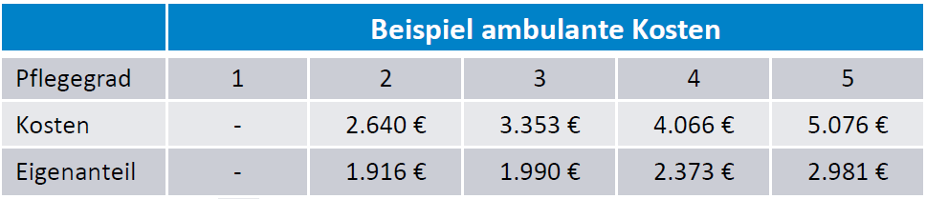
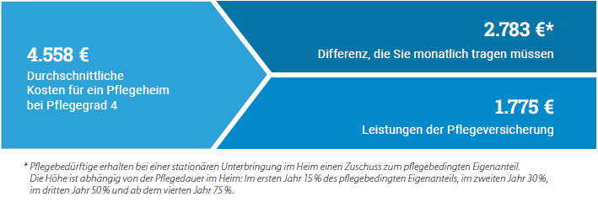
afm Pflegeschutz
  Die Leistungen aus der gesetzlichen Pflegeversicherung ambulante Pflege
  Die Leistungen aus der gesetzlichen Pflegeversicherung stationäre Unterbringung

Slide 9
afm Pflegeschutz
  Fazit
  Die stärkere Berücksichtigung von Menschen mit kognitiven oder psychischen Beeinträchtigungen ist ein Schritt in die richtige Richtung.
  Auch die Anhebung der Leistungen ist zu begrüßen. Allerdings fällt die Verbesserung sehr gering aus und die Lücken bleiben hoch. So fehlen in der höchsten Pflegestufe weiterhin mindestens 1.800 €.
  Durch den einrichtungseinheitlichen Selbstbehalt bei stationärer Unterbringung sind die Unterbringungskosten deutlich gestiegen. Die Pflegeheime haben die Neukalkulation sehr häufig für eine Preissteigerung genutzt!
  Der große Wurf, der die bisherigen Probleme komplett löst, ist bisher nicht gelungen. Dies wird voraussichtlich immer an den begrenzten finanziellen Mitteln scheitern. Auch die letzte Anhebung der Beitragsätze auf 3,4% (mit einem Kind) bzw. auf 4,0% (kinderlose) wird wohl nicht dauerhaft ausreichen.
  Von einer Überwindung der Teilkostendeckung sind wir weit entfernt, was die private Pflegevorsorge unverzichtbar macht! Private Vorsorge im Bereich der Pflege ist dringend notwendig!

